Slide 1
HR Excellence in Research
Značka HRS4R pre STU

Slide 2
Stratégia ľudských zdrojov pre výskumných pracovníkov podporuje výskumné inštitúcie a organizácie pri implementácii Charty a Kódexu vo svojich politikách a postupoch.
Európska komisia udeľuje „HR Excellence in Research Award (HRS4R)“ inštitúciám, ktoré úspešne inicializujú proces implementácie zásad Charty a Kódexu do svojich politík ľudských zdrojov.
Dňa 28. novembra 2022 Európska komisia schválila Akčný plán implementácie HRS4R Slovenskej technickej univerzity v Bratislave. Univerzita tak získala prestížnu značku „HR Excellence in Research“.

Slide 4
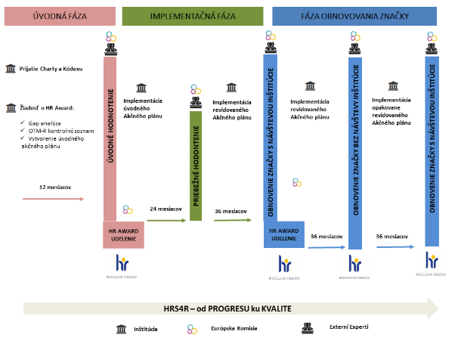
Fázy procesu
Zdroj: EURAXESS

Slide 5
Čo sú vlastne Charta a Kódex?
Európska charta výskumných pracovníkov: súbor všeobecných zásad a podmienok, ktorý definuje úlohy, povinnosti a nároky výskumníkov, zamestnávateľov a organizácií financujúcich výskum.
Kódex správania pre nábor výskumných pracovníkov: súbor všeobecných zásad a podmienok, ktoré by mali dodržiavať zamestnávatelia pri otvorenom, transparentnom a na zásluhách založenom nábore výskumníkov.

Slide 6
Princípy charty
A. Výskumní pracovníci
Sloboda výskumu ◦ Etické zásady ◦ Profesionálna zodpovednosť ◦ Profesionálny postoj ◦ Zmluvné a právne povinnosti ◦ Zodpovednosť ◦ Správny postup vo výskume ◦ Šírenie a využívanie výsledkov ◦ Zapojenie verejnosti ◦ Vzťah s vedúcimi výskumných projektov ◦ Povinnosti spojené s kontrolou a riadením ◦ Nepretržitý profesionálny rozvoj

Slide 7
Princípy Charty
B. Organizácie
Uznane profesie ◦ Nediskriminácia ◦ Výskumné prostredie ◦ Pracovné podmienky ◦ Stabilita a stálosť zamestnania ◦ Financovanie a platy ◦ Rodová rovnováha ◦ Rozvoj kariéry ◦ Hodnota mobility ◦ Prístup k odbornej príprave v oblasti výskumu a k nepretržitému rozvoju ◦ Prístup k poradenstvu v oblasti kariéry ◦ Práva duševného vlastníctva ◦ Spoluautorstvo ◦ Dohľad (vedenie) ◦ Výučba ◦ Systémy hodnotenia/oceňovania ◦ Sťažnosti/odvolania ◦ Účasť v rozhodovacích orgánoch ◦ Nábor

Slide 8
Podmienky kódexu
Nábor ◦ Výber ◦ Transparentnosť ◦ Zmeny v chronologickom poradí v životopisoch ◦ Uznanie skúseností s mobilitou ◦ Uznanie kvalifikácií ◦ Služobný vek ◦ Vymenovanie po ukončení doktorandského štúdia (Postdoktorandské pozície)

Slide 9
Očakávania a ciele
Cieľom implementácie princípov Charty a Kódexu je zabezpečiť, aby povaha vzťahu medzi výskumníkmi a zamestnávateľmi prispievala k úspešnej práci pri vytváraní, prenose, zdieľaní a šírení vedomostí a technologického rozvoja a k rozvoju kariéry výskumných pracovníkov, ako aj vytvorenie jednotného pracovného trhu pre výskumníkov v rámci Európskeho výskumného priestoru a zvýšenie atraktivity európskych výskumných inštitúcií pre výskumných pracovníkov vytvorením podmienok na udržateľnejšiu a príťažlivejšiu kariéru v oblasti výskumu a vývoja.
Na druhej strane nezvýši atraktivitu inštitúcie len pre výskumných pracovníkov, ktorí hľadajú nového zamestnávateľa ale zvýši aj šance byť súčasťou projektových konzorcií. Európska Komisia taktiež avizovala, že ocenenie HRS4R bude pravdepodobne v budúcnosti podmienkou uchádzania sa o projekty H2020, najmä v časti týkajúcej sa MSCA.

Slide 10
Implementácia umožní:
viac otvoriť STU zahraničným pracovníkom – prekladom potrebných predpisov, dokumentov, formulárov do anglického jazyka, zlepšením komunikačných schopností v angličtine u technických a administratívnych pracovníkov;
zjednotiť a formalizovať určité postupy – podávanie a prešetrovanie podnetov týkajúcich sa etických otázok, vybavovanie podnetov, sťažností, odvolaní, zálohovanie dát, ukladania a zdieľania dát, hodnotenie výskumných pracovníkov, nábor a výber výskumníkov, príprava potrebných interných predpisov (napr. v oblasti etických otázok, práv duševného vlastníctva a pod.)
podporiť kariérny rozvoj a poradenstvo a nepretržité vzdelávanie – príprava a zverejnenie kariérnych plánov, stratégií kariérneho rozvoja, schémy kariérneho poradenstva a mentoringu, manažérske školenia;

Slide 11
sprístupniť potrebné dokumenty (novým) zamestnancom a zvýšiť informovanosť pracovníkov – príprava bilingválneho uvítacieho informačného balíčka, školenia vedcov v oblasti etických otázok, v oblasti práv duševného vlastníctva;
zosúladiť procesy náboru a výberu výskumných pracovníkov s princípmi otvoreného, transparentného a spravodlivého náboru (angl. Open, Transparent and Merit-Based Recruitment, OTM-R) – vypracovaním politiky OTM-R, prípravou potrebných šablón, príručiek, dokumentov, školením relevantných osôb, využívaním rôznych foriem náboru;
analyzovať možnosti zlepšenia pracovných podmienok pre výskumníkov s osobitým dôrazom na vybrané skupiny – možnosti zlepšenia platových podmienok, uvoľnenia podmienok verejného obstarávania, zosúladenie rodiny a kariéry, prístup hendikepovaných výskumníkov, postavenie doktorandov a post-doktorandov.

Slide 12
V rámci aktivít na podporu implementácie princípov Stratégie ľudských zdrojov vo výskume – HRS4R na slovenských verejných vysokých školách sa uskutočnia na STU:
online prednášky zamerané na etiku a integritu vo výskume a národný etický kódex s názvom: Etika vo výskume a Praktické aspekty implementácie politík rodovej rovnosti
konferencia Zdravie určená na podporu multidisciplinárneho prístupu medzi doktorandami, ktorých EK považuje za výskumníkov v prvej etape ich kariéry (first stage researcher)
Viac sa dozviete na stránke: https://www.stuba.sk/hrs4r.html?page_id=13327

Slide 13
Aktivity projektu sú financované z prostriedkov rozvojového projektu MŠVVaŠ SR č. 001STU-2-1/2023 „Udržanie značky HRS4R na STU“

